Slide 1
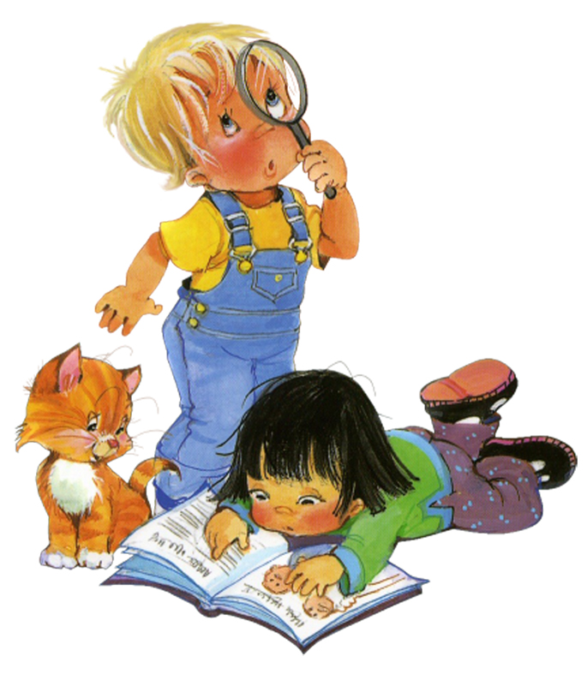
Филиал МБДОУ-детского сада «Детство» детский сад №371 и МБДОУ-детского сада «Детство» детский сад №432 «Познавательное развитие дошкольников в условиях реализации ФГОС ДО»
Старший воспитатель
Овсянникова Л.В.

Slide 2
Познавательное развитие
Познавательное развитие предполагает развитие интересов детей, любознательности и познавательной мотивации
О малой родине и Отечестве, представлений о социокультурных ценностях нашего народа, об отечественных традициях и праздниках
формирование познавательных действий, становление сознания; развитие воображения и творческой активности
формирование первичных представлений о себе, других людях, объектах окружающего мира, о свойствах и отношениях объектов окружающего мира
о планете Земля как общем доме людей, об особенностях ее природы, многообразии стран и народов мира

Slide 3
Способы и приемы взаимодействия взрослого и ребенка в разных возрастных группах
Младший возраст
Деятельность под руководством взрослого
Пример поведения
Средний возраст
Сотрудничество со взрослыми в практических делах
Активное стремление к познавательному , интеллектуальному общению

Slide 4
Содержание образовательной области «Познавательное развитие»
Развитие сенсорной культуры
Формирование элементарных математических представлений
Развитие познавательно-исследовательской деятельности
Формирование первичных представлений о себе и других людях
Формирование первичных представлений о малой Родине и Отечестве

Slide 5
Проектирование форм и видов образовательной деятельности по познавательному развитию детей
НОД

Slide 6
ЦЕЛЕВЫЕ ОРИЕНТИРЫ
Отличается широтой кругозора, интересно и с увлечением делится впечатлениями.
Владеет системой эталонов, осуществляет сенсорный анализ, выделяя в сходных предметах отличие, в разных – сходство.
Проявляет интерес к предметам окружающего мира ,символам, знакам, моделям; пытается устанавливать различные взаимосвязи.
Может длительно целенаправленно наблюдать за объектами, выделять их проявления изменения во времени.
Проявляет познавательный интерес к своей семье, социальным явлениям, к жизни людей в родной стране
Организует и осуществляет познавательно-исследовательскую деятельность в соответствии с собственными замыслами

Slide 7
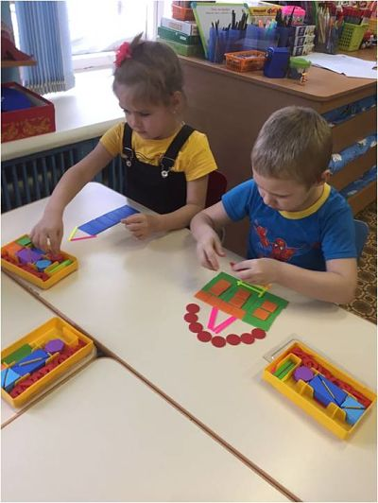
НОД 1-группа раннего возраста 2 – младшая группа, средняя группа 3—старшая и подготовительная к школе группа

Slide 8
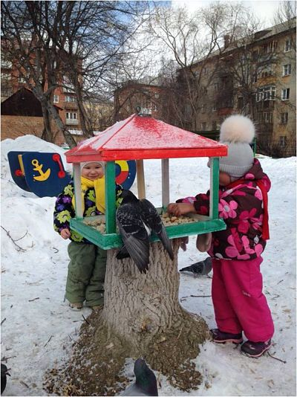
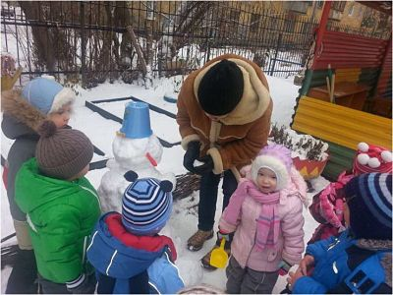
Режимные моменты, самостоятельная деятельность детей

Slide 9
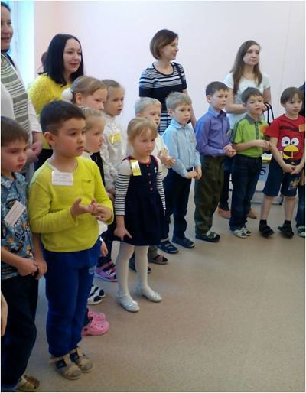
Конкурс «Шашки-2016»
С пожарной безопасностью на Ты (III место)

Slide 10
Работа с педагогами

Slide 11
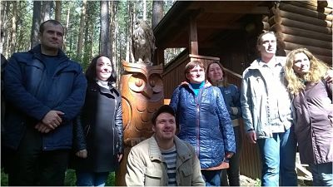
Работа с родителями
Шашки 2016
Мероприятие выходного дня «ХОЗАН»
ОГОРОД

Slide 12
Развивающая предметно-пространственная среда младший дошкольный возраст

Slide 13
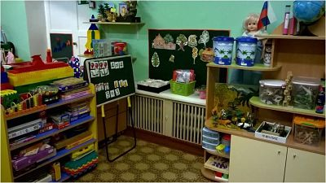
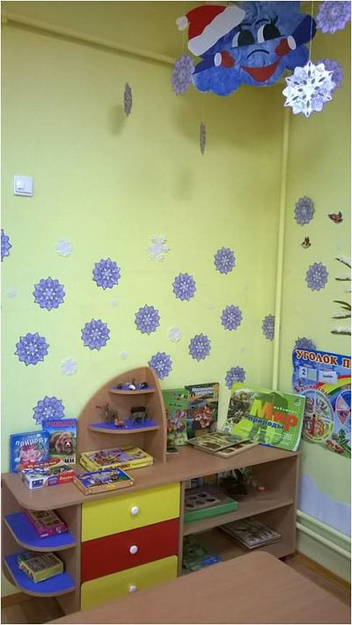
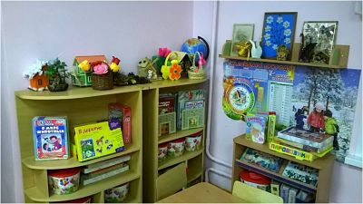
Развивающая предметно-пространственная среда
д/с 371 Средняя группа д/с 432

Slide 14
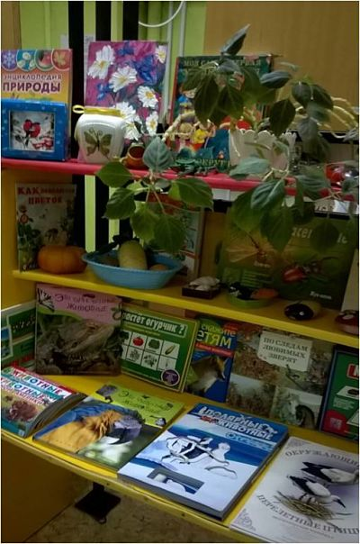
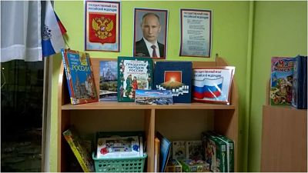
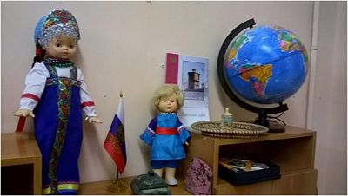
Развивающая предметно-пространственная среда старший дошкольный возраст

Slide 15
Развивающая предметно-пространственная среда старший дошкольный возраст

Slide 16
Спасибо за внимание!

